Slide 1
2023网民网络安全感满意度调查活动
采集工作探析

Slide 2
目录
CONENTS
专题采集及计算方式
改变常规的采集方法
问卷收集的小技巧
证书的获得及换取
宣传物料申请规则

Slide 3
01
专题采集及计算方式

Slide 4
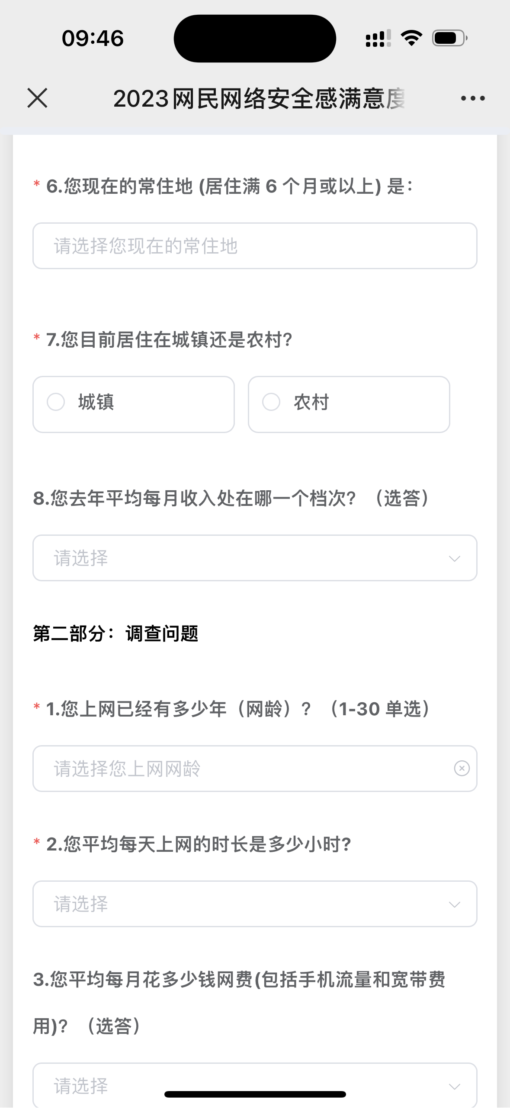
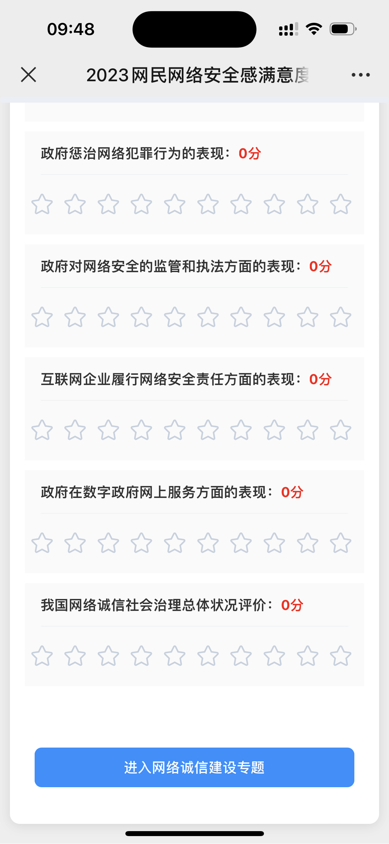
专题采集及计算方式
在第一阶段（9月13日-22日）未参与过公众版专题2填答的公众，均可参与本次专题填答。
部分问题选答
完成后点击进入下一页
继续进行填答

Slide 5
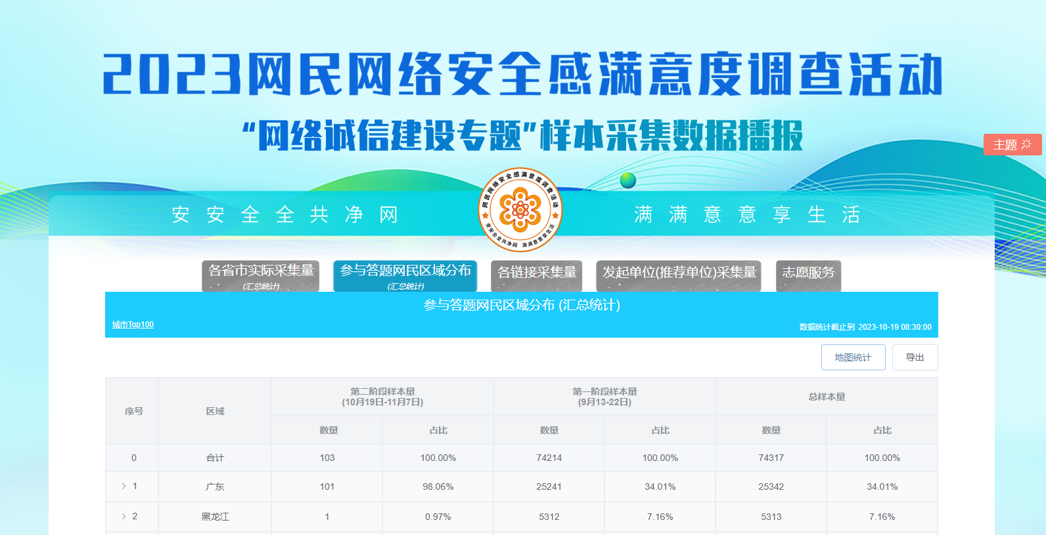
专题采集及计算方式
专题调查依然能够在播报系统查询团队或个人的采集量。
在播报中，虽然专题调查只有1套问卷，但每完成1套问卷，团队可以获得2个样本量。例如，如果xxx团队采集到5份专题问卷，那么在播报系统上采集数为5，但样本量则为10。

Slide 6
02
改变常规的采集方式

Slide 7
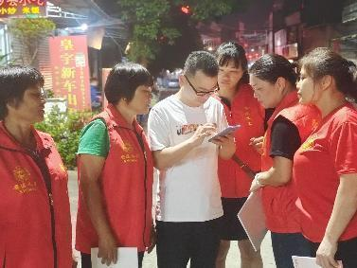
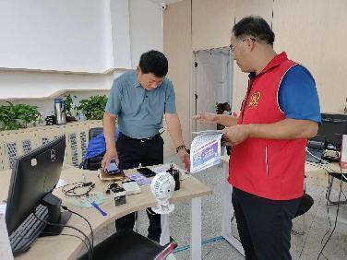
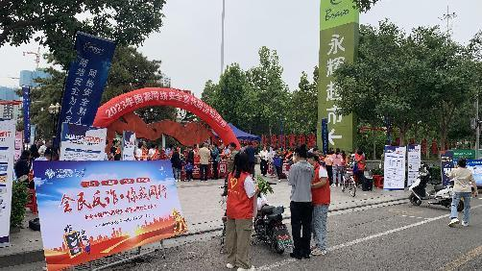
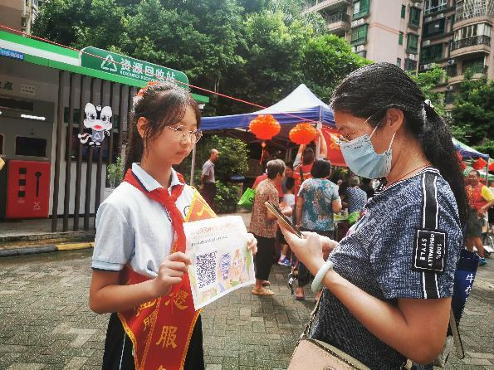
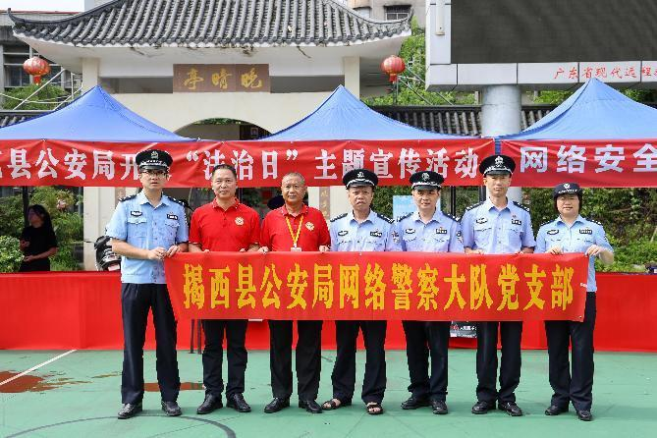
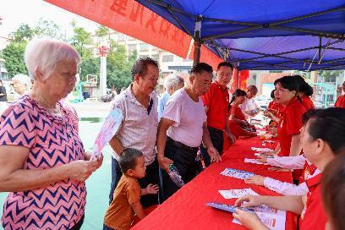
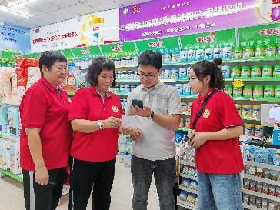
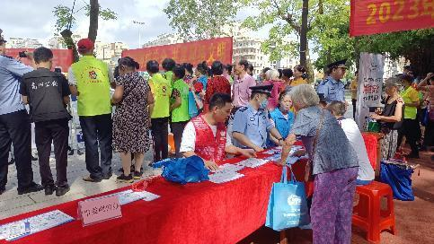
改变常规的采集方式
传统的采集方式：线下采集：一对一
优势：
1
高度互动性： 填写期间可以面对面交流，促进更深入的对话和理解。
2
实时反馈： 在线下问卷采集活动中，可以立即获取群众的反馈。
3
更高的信任度： 填写问卷的群众更容易信任面对面的采集者，这可能有助于获得更诚实和详细的回答。
4
更广泛的目标群体： 对于不常使用互联网的特殊人群，更容易通过线下收集获得采集量。

Slide 8
改变常规的采集方式
传统的采集方式：线下采集：一对一
劣势：
成本较高： 线下采集通常需要更多的资源，包括时间、人力和资金，因为需要组织和执行实际的活动。
样本限制： 线下调查的样本数量通常较少，受到地理位置和时间的限制，可能不如在线采集传播速度快、数量多。

Slide 9
改变常规的采集方式
新型的采集方式：线上+线下采集相集合
标题文本预设
便捷性：线上调查可以随时随地进行，无需受制于地理位置，群众可以远程参与。
01
标题文本预设
成本效益：相对于传统的面对面调查，线上调查通常更经济，因为不需要费用用于物资制作、活动补贴等。
02
标题文本预设
匿名性：群众更可以更容易地保持匿名，这有助于他们更加坦诚地回答问题，特别是在涉及敏感话题时。
03
标题文本预设
数据整理和分析：在线工具可以自动整理和分析数据，使得数据分析过程更加高效和准确。
04
因此，选择线下调查还是线上调查应该取决于采集的目标受众和可用资源。所以，建议使用线上线下结合进行，这样可以充分利用自身的优势，弥补各自的劣势。

Slide 10
03
问卷收集的小技巧

Slide 11
问卷收集的小技巧
一、定时播报
提醒参与者
分组管理
群内讨论
及时反馈
1.通过定时提醒，可以帮助参与者记住参与调查的时间和方式，提高参与率。
2.根据机构的服务对象可以被分成不同的群组，定时提醒可以确保每个群组按照计划参与调查活动，使问卷收集活动更有组织性。
3.在机构群组里进行调查活动的相关讨论，提出问题或解答疑问，从而增强参与者的参与感和满意度。
4.通过定时提醒，可以及时收集参与者的反馈意见，帮助快速了解调查进展，作出必要的调整。

Slide 12
问卷收集的小技巧
二、与机构年度表彰和活动任务挂钩
1.年度评比挂钩：将志愿者的年度评比与他们在调查活动中的贡献挂钩。这可以根据志愿者的发动能力以及问卷采集量来评定。
2.网安联也会在调查活动结束后，对表现优秀的机构、团体及个人给予奖励。
3.志愿机构可以把这次调查活动志愿者的表现，纳入现有活动志愿者的优先录取人选 。
1
2
3

Slide 13
问卷收集的小技巧
三、各地开展与调查活动相关活动，志愿者证书可加盖组委会章
全国同期开展与网民网络安全感满意度相结合的活动，可向网安联申请在活动证书加盖调查活动组委会的章。
志愿者证书加盖调查活动组委会章是一种有力的认可方式，有助于志愿者在职业生涯中获得更多的机会和认可。这也是志愿者证书的一种增值方式，可以在各种场合中展示志愿者的专业性和承诺。
加盖组委会章的志愿者证书具有以下好处：
01
02
03
活动背书：调查组委会章是对志愿者参与活动的官方背书，有助于志愿者证明他们在调查活动中的实际参与和贡献。
职业发展：加盖组委会章的志愿者证书可以在求职时增加竞争力，特别是对于与调查、研究或数据收集相关的职业。
专业认可：组委会章表示志愿者参与了官方或专业性的调查活动，这可以增加志愿者的专业认可度。

Slide 14
04
证书的获得及换取

Slide 15
志愿者证书
在这个数字化日益发展的时代，网络安全显得尤为重要。每一位参与者都为国家的网络安全环境提供了宝贵的数据和见解。为了表彰这些为网络安全做出贡献的志愿者，我们特设多种荣誉证书。这不仅是对志愿者努力的认可，更是希望通过每一位志愿者，鼓励更多的人关心和参与到网络安全的建设中来。

Slide 16
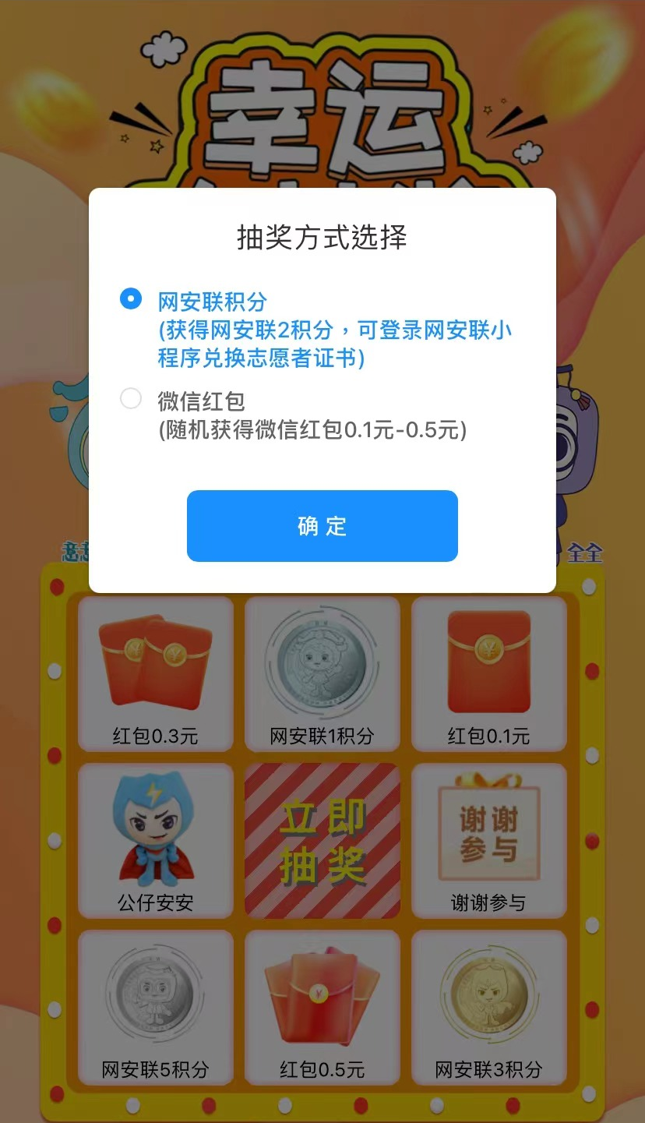
志愿者证书获取及兑换
完成调查活动的答题后，您有机会参与抽奖环节，您可以选择以下两个奖励之一：要么换取“2网安积分”（可以用于换取志愿者证书），要么选择获得抽取微信红包的现金奖励。

Slide 17
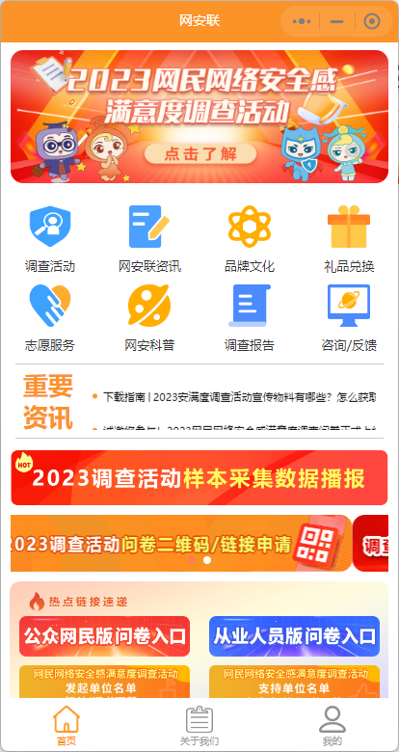
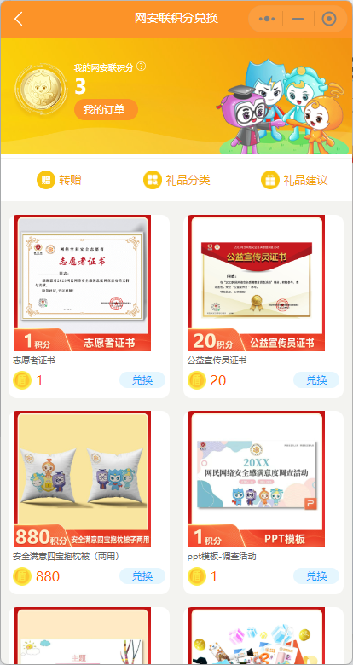
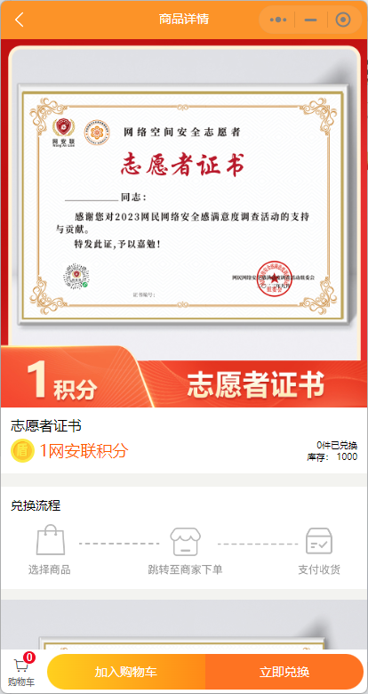
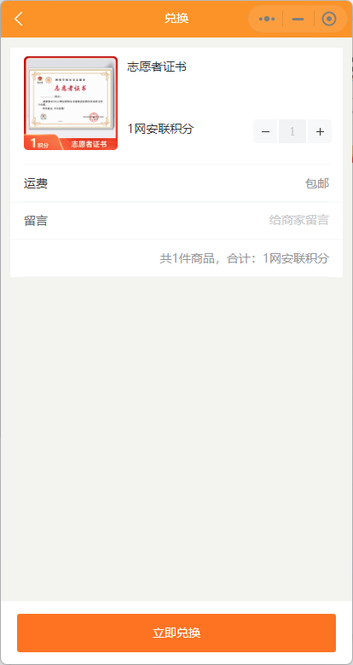
志愿者证书兑换路径
一、如何申请志愿者证书
1.扫描“网安联”
微信小程序
2.点击“礼品兑换”
3.选择兑换“志愿者证书”
4.点击“立即兑换”
5.留言处填写名字+手机号码
点击“立即兑换”。

Slide 18
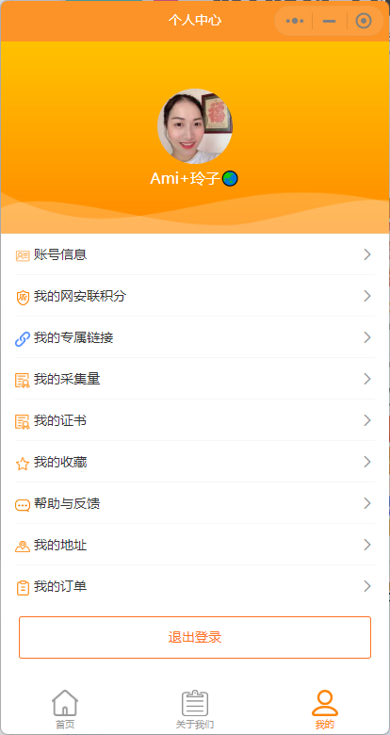
志愿者证书查看路径
二、如何查看志愿者证书
1.扫描“网安联”
微信小程序
1.点击“我的”
2.点击“我的证书”
3.点击“下载”

Slide 19
05
宣传物料申请规则

Slide 20
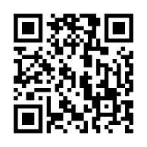
宣传物料申请规则
为了激发志愿服务团队持续且热情地参与到调查活动中，对于参与第二轮调查活动，并且在第一轮中展现出良好采集效果的志愿服务团队，可向调查活动组委会申请宣传物料，以便更好地进行线下活动的推广与宣传。
申请时间从即日起至 10 月 31 日 18:00 截止。这些物料由调查活动组委会提供，其数量将基于团队在第一轮调查中的采集量来确定，其运输费用需由志愿服务团队自行承担。
环保袋
臂贴
宣传物料申请梯度
调查样本采集量 | 可申请宣传物料
1000—2500份 | 100个环保袋、100个臂贴
2500—5000份 | 200个环保袋、200个臂贴
5000份以上 | 300个环保袋、300个臂贴
请扫码申请

Slide 21
谢谢聆听

